Slide 1
Aires acondicionados Mini Split

Slide 2
El término split que en inglés significa “división” se emplea para referirse a los sistemas de aire compuestos por dos unidades: la unidad exterior conocida como condensadora y la unidad interior llamada evaporadora.
¿Qué es un sistema de aire acondicionado minisplit?

Slide 4
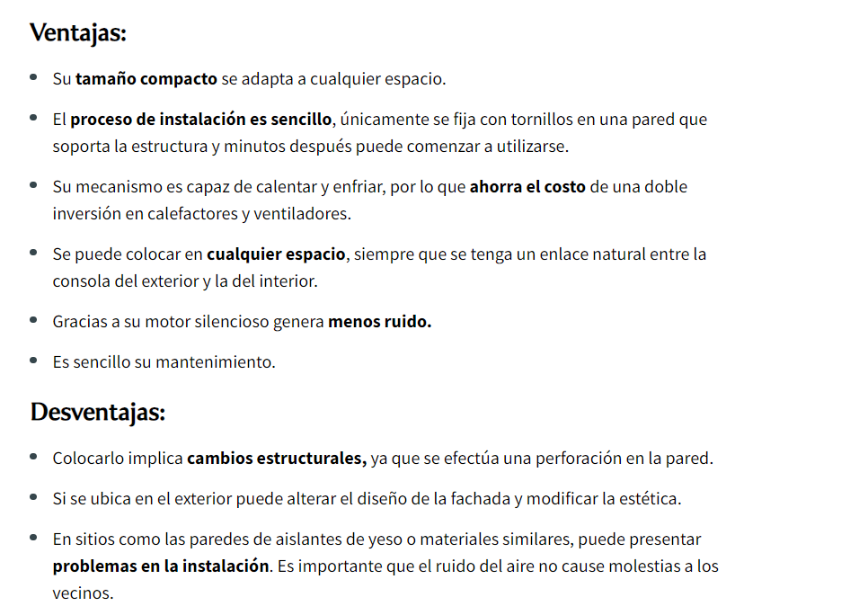
Ventajas y desventajas del aire acondicionado minisplit

Slide 5
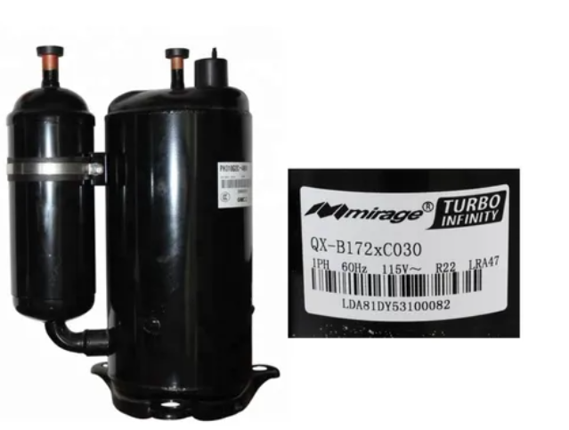
Componentes de los minisplit
Parte externa del minisplit:
Compresor
Tiene la función de comprimir el gas que permite producir la transferencia de calor, se acciona mediante un motor eléctrico, por lo que el conjunto de estas partes se conoce como “motor compresor”.

Slide 6
Contiene un sensor de temperatura y regula la cantidad de refrigerantes líquidos que van del condensador al evaporador
Válvula de expansión

Slide 7
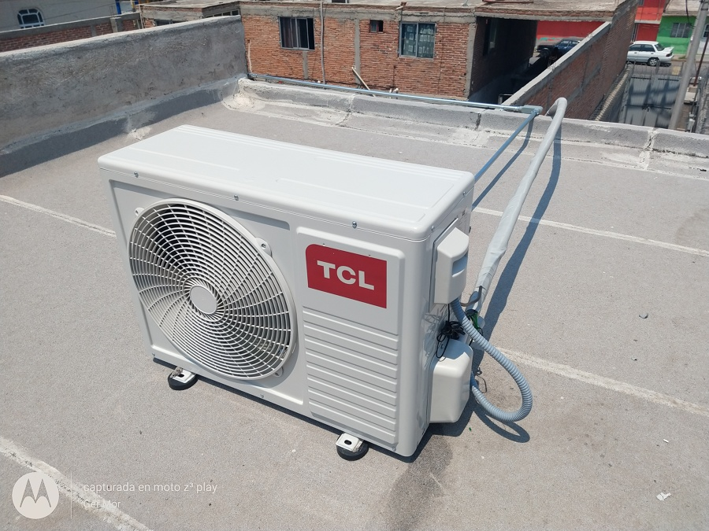
Condensador
Produce gas comprimido y lo envía a la parte superior donde el gas se enfría hasta condensarse, viaja a través de la bobina y se escapa como un líquido de alta presión.

Slide 8
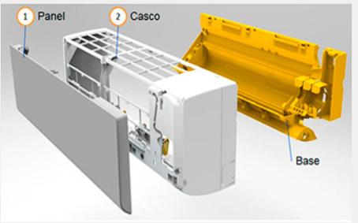
Evaporador
Contiene aire que permite absorber el calor, gracias a que el gas pasa a través del evaporador y genera frío.

Slide 10
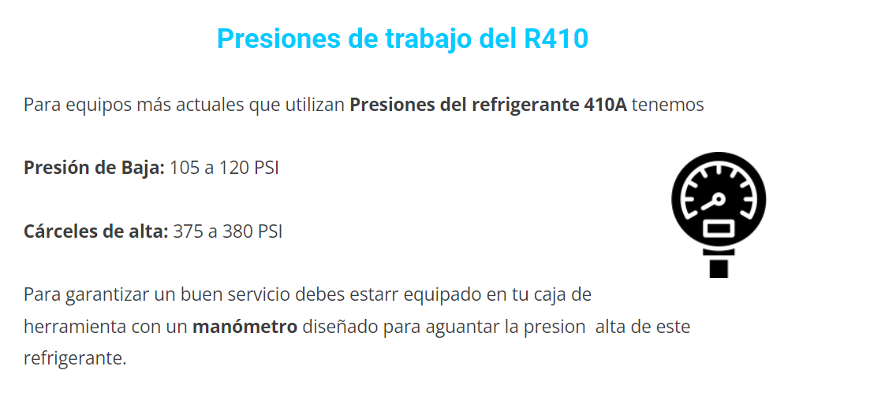

Slide 12
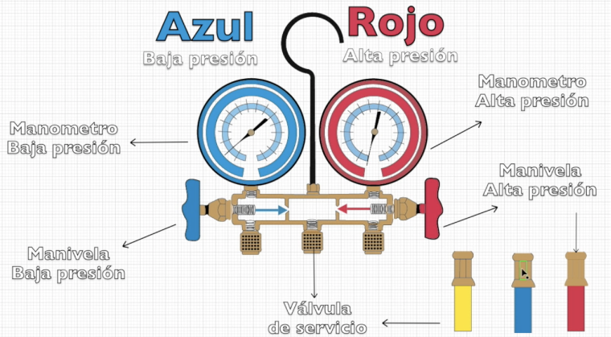

Slide 13
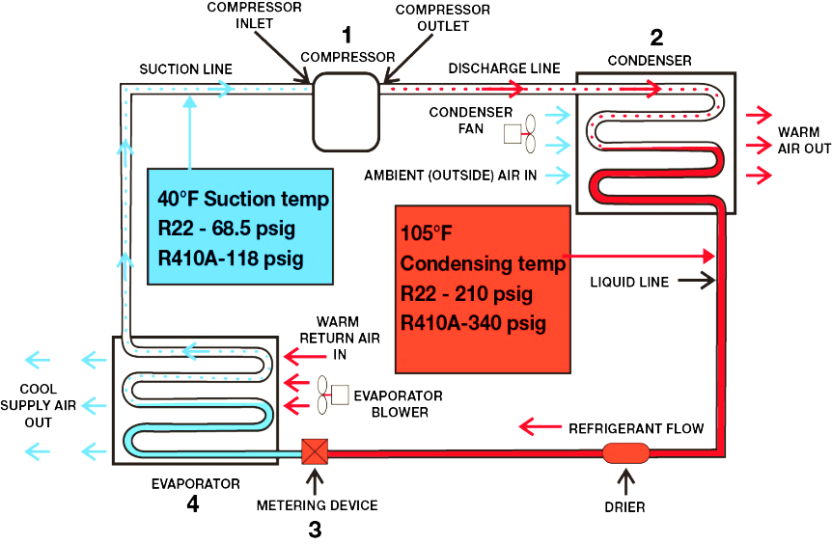

Slide 14
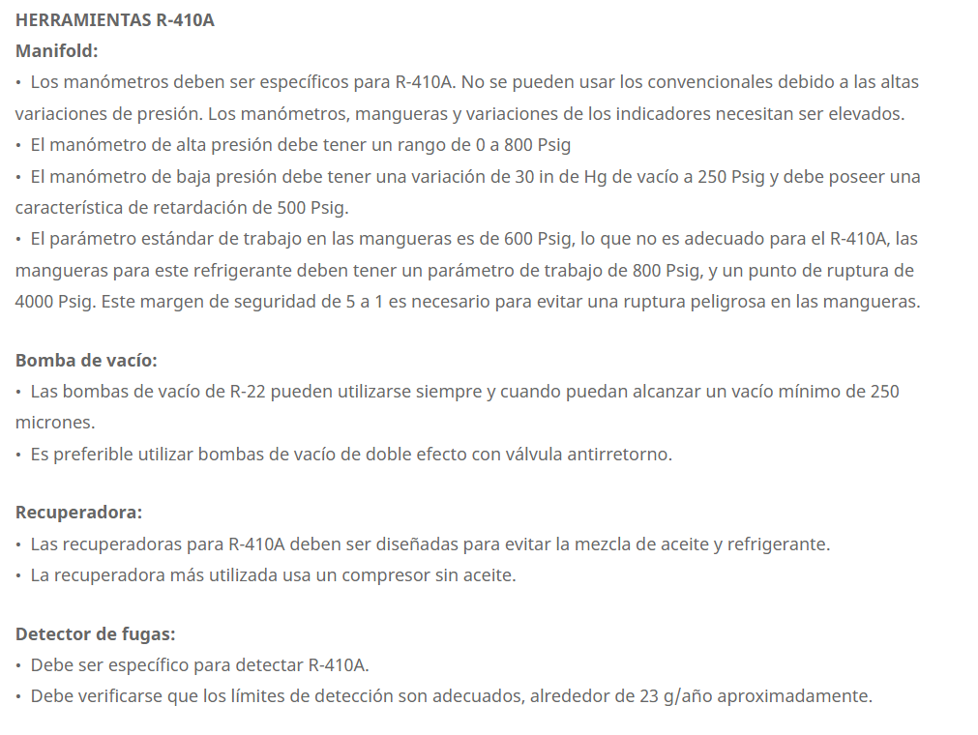

Slide 15
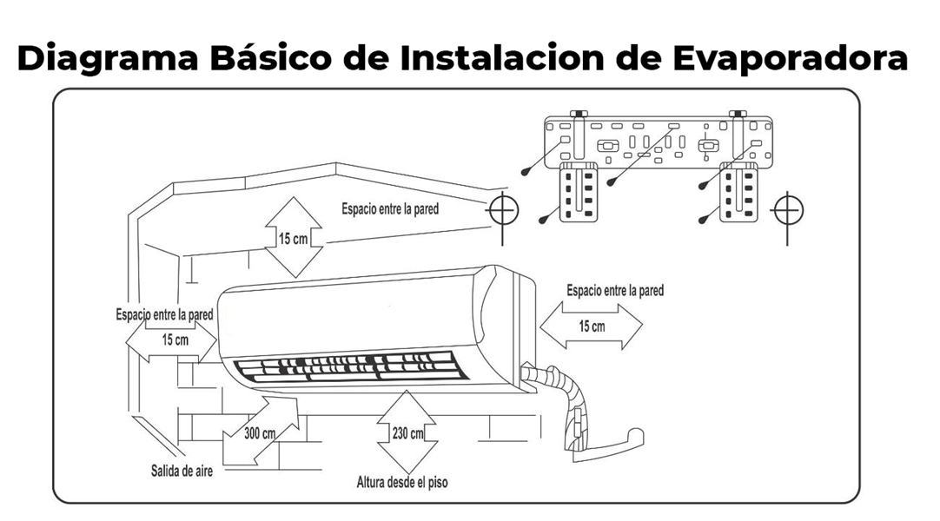

Slide 16
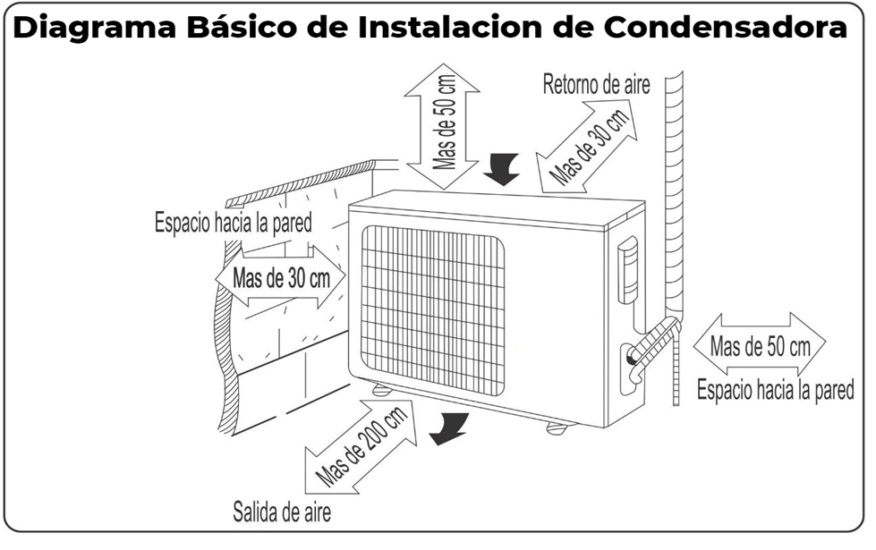

Slide 17
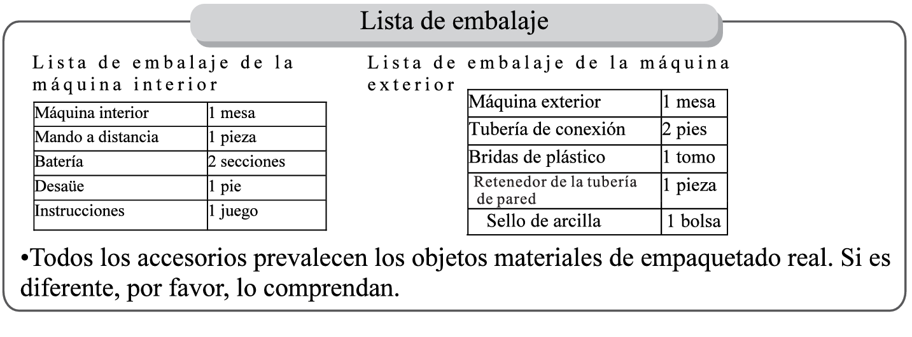

Slide 18
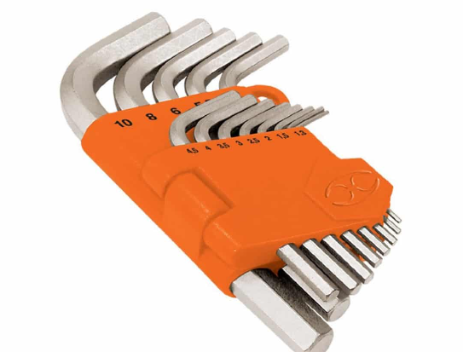
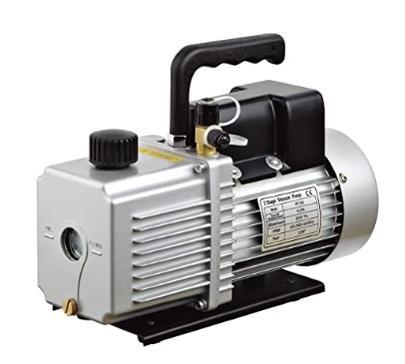
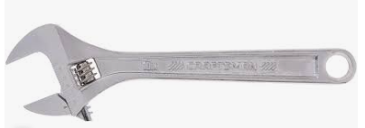
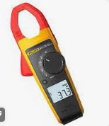
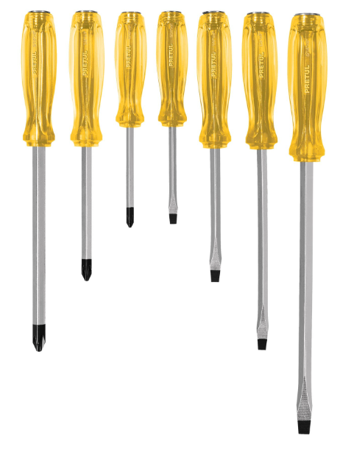
Herramientas a Utilizar

Slide 19
https://www.syscom.mx

